Slide 1


CHÀO MỪNG QUÝ THẦY CÔ
VỀ DỰ GIỜ THĂM LỚP
MÔN: TIẾNG VIỆT 1
Giáo viên: Nguyễn Thị Son

Slide 2

TiÕt 1

Slide 3


Bầy sẻ non ríu ra ríu rít bên mẹ.
Bầy sẻ non ríu ra ríu rít bên mẹ.

Slide 4
r
s
r | a
ra
s | e
sẻ
rạ
rế
rổ
sả
sẽ
sò

Slide 5
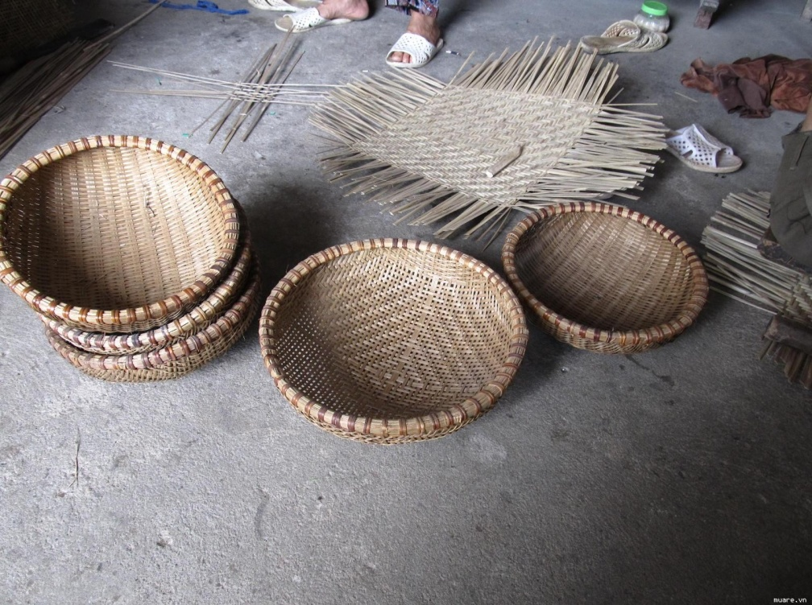
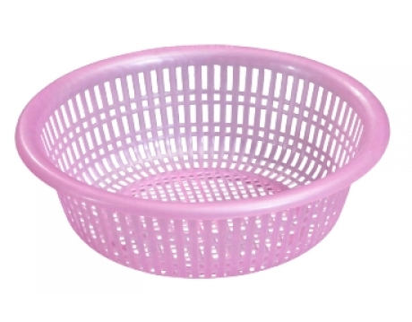
rổ rá

Slide 6

cá rô

Slide 7

su su

Slide 8
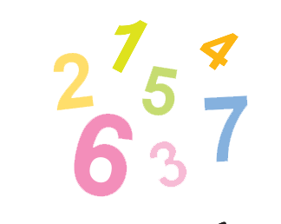
chữ số

Slide 9
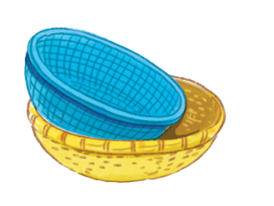

rổ rá
cá rô
su su
chữ số

Slide 10



Slide 11


Slide 12
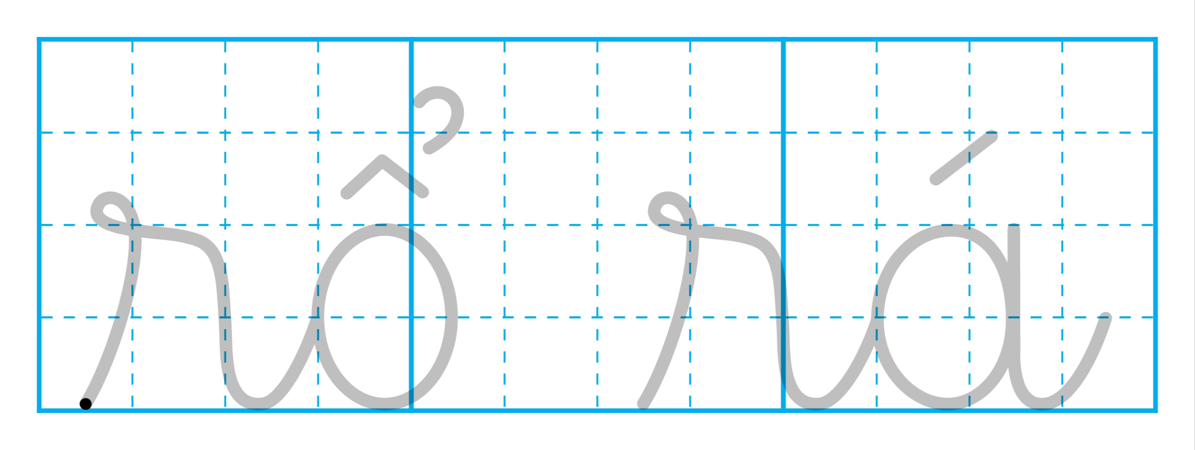

Slide 13





CẢM ƠN THẦY CÔ
VÀ CÁC EM HỌC SINH
The end

